Slide 1

SAĞLIK BİLİMLERİ FAKÜLTESİ
SAĞLIK YÖNETİMİ BÖLÜMÜ
SAY 403 SAĞLIK POLİTİKASI VE PLANLAMASI
PROF.DR.ELİF DİKMETAŞ YARDAN

Slide 2

Çıkar Grupları ve Politika,
Sağlık Politikası Analizi
SAY 403 SAĞLIK POLİTİKASI VE PLANLAMASI
Hafta-4

Slide 3
Ders içeriği;
Çıkar Grupları ve Politika
Çıkar Grubu Kavramı
Çıkar Gruplarının Kullandıkları Etkileme Yöntemleri
Sağlık Politikası Analizi
Neden Politika Analizi Yapılır?
Politika Analiz Süreci
Sağlık Politikasının Analizi

Slide 4
Çıkar Grubu Kavramı
“Dolaylı bir biçimde elde edilen kazanç, menfaat, yarar” (TDK).
Çıkar gruplarının fonksiyonları;
  Katılımcılık
  Temsil
  Politik eğitim
  Motivasyon
  Mobilizasyon
  İzleme
  Provizyon

Slide 5
Çıkar Gruplarının Kullandıkları Etkileme Yöntemleri
Lobicilik
Tabandan hareketlendirme
Seçim etkisi
Kamu görüşünü şekillendirme
Dava
Sabotaj
İkna
Medya
Seçim kampanyası yardımları

Slide 6
Sağlık Politikası Analizi
Politika analizi, politikaların anlaşılmasında ve geliştirilmesinde faydalanılacak bilgilerin oluşturulması, eleştirel olarak değerlendirilmesi ve iletilmesi üzerine tasarlanana multi-disipliner bir araştırma sürecidir.

Slide 7
Neden Politika Analizi Yapılır?
Retrospektif Politika Analizi
Prospektif Politika Analizi

Slide 8
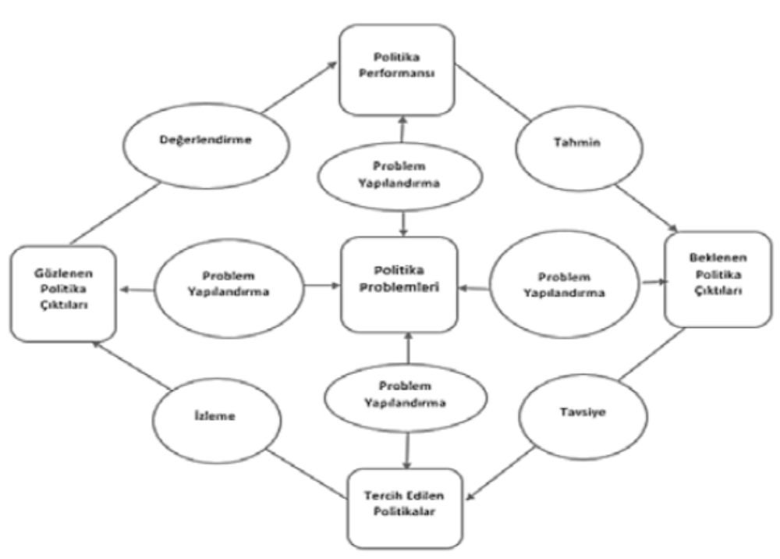
Politika Analizi Süreci

Slide 9
Bardach’ın Politika Analizindeki Sekizli Yolu
Birinci Adım-Sorunun Belirlenmesi
İkinci Adım-Kanıtların Bir Araya Getirilmesi
Üçüncü Adım-Alternatiflerin Oluşturulması
Dördüncü Adım-Kriterlerin Seçilmesi
Beşinci Adım-Sonuçların Öngörülmesi
Altıncı Adım-Dengelemelerle Yüzleşme
Yedinci Adım-Karar Verin!
Sekizinci Adım-Hikâyenizi Anlatın

Slide 10
Sağlık Politikası Analizi
Politika Haritalama Yöntemi (PHY)
6 adımdan oluşmaktadır
Politika haritalama
Pozisyon haritası
Paydaş analizi
Politika ağ haritası
Değişim değerlendirmesi
Değişim stratejileri

